Slide 1
Jméno autora: Mgr. Zdeněk Chalupský
Datum vytvoření: 20. 8. 2012
Číslo DUM: VY_32_INOVACE_16_FY_A
Ročník: I.
Fyzika
Vzdělávací oblast: Přírodovědné vzdělávání
Vzdělávací obor: Fyzika
Tematický okruh: Mechanika
Téma: Rychlost hmotného bodu
Metodický list/anotace:
Rychlost jako druhá nejdůležitější veličina popisující pohyb, vektorová veličina popisující velikost směr.
Opakování výpočtu rychlosti a převodů jednotek rychlosti ze základní školy, včetně jednoduchého výpočtu.
Grafické zobrazení rovnoměrného a nerovnoměrného pohybu s možností výpočtů z hlavy. Výpočty je vhodné současně zapisovat na tabuli.
Hovoříme-li o hmotném bodu, chceme zdůraznit, že na rozměrech tělesa – objektu, nezáleží. Jak již víme hmotný bod dědí všechny vlastnosti tělesa – objektu, krom rozměrů. Ty jsou redukovány do myšleného bodu. Možnost diskuze, kdy použít pojem těleso – objekt a kdy hmotný bod.
Nástin derivace …

Slide 2
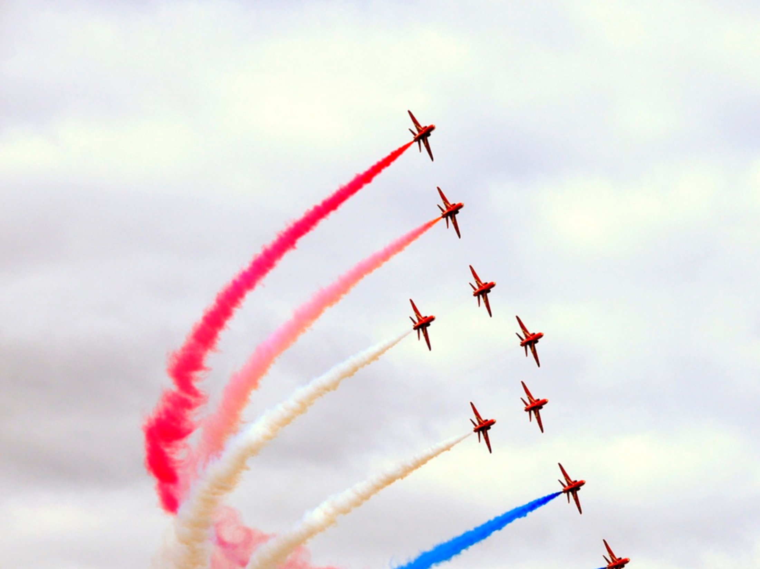
Rychlost hmotného bodu
► Rychlost
► Průměrná rychlost
► Převod jednotek km/h → m/s
► Převod jednotek m/s → km/h
► Výpočet rychlosti – příklad
► Rovnoměrný a nerovnoměrný pohyb
► Rovnoměrně a nerovnoměrný pohyb
► Graf rovnoměrného pohybu
► Odečítání z grafu – cvičení
► Výpočet okamžité rychlosti – derivace
Obr. 1

Slide 3
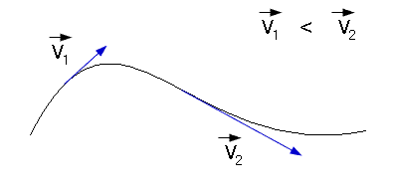
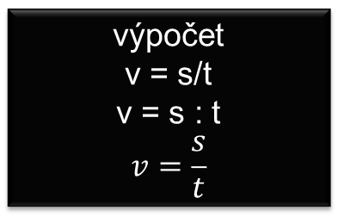
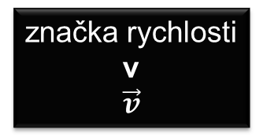
Rychlost
Rychlost je druhá nejdůležitější FV, kterou u pohybujících těles (HB) zjišťujeme.
Rychlost udává, jak rychle a kterým směrem přibývá překonaná dráha s časem.
Rychlost je vektorová veličina.
Rychlost udává, jak rychle a kterým směrem přibývá překonaná dráha s časem. při výpočtu rychlosti zjišťujeme číselnou hodnotu. Směr pak vyjadřujeme slovně nebo graficky – vektorem.
vektor rychlosti zapisujeme tučným písmem nebo nad značku napíšeme šipku
značka rychlosti
v
$$\vec{v}$$
Nepohybuje-li se HB po přímce, mění se
u jeho rychlosti také směr.
Nepohybuje-li se HB po přímce, mění se
u jeho rychlosti také směr.
Obr. 2
výpočet
v = s/t
v = s : t
$$v=\frac{s}{t}$$
zápis vzorce rychlosti:
lineárně
matematicky
zlomkem
jednotka rychlosti
m/s
km/h

Slide 4
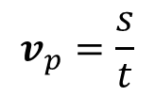
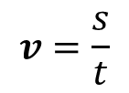
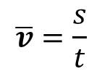
Průměrná rychlost
Jestliže známe dráhu pohybu tělesa s (HB) a dobu jeho pohybu t, potom můžeme vypočítat jeho průměrnou rychlost v.
$$v=\frac{s}{t}$$
$$v_{p}=\frac{s}{t}$$
$$\overline{v}=\frac{s}{t}$$
Výpočet
okamžité rychlosti, při malém úseku dráhy a příslušném krátkém čase
Výpočet
průměrné rychlosti
s indexem p
Výpočet
průměrné rychlosti, nezaměňovat čárku
za symbol vektoru
Průměrnou rychlost HB určíme jako podíl jeho dráhy s a odpovídající doby pohybu t, bez ohledu jakou rychlostí se na dráze těleso pohybovalo nebo zda se i na určitou dobu zastavilo.
Nejsnáze si přiblížíme průměrnou rychlost na příkladu jízdy autobusu s města A do města B. Zajímá nás vzdálenost mezi městy A a B a doba od odjezdu z města A a doba příjezdu do města B.
Jestliže bychom pak jeli průměrnou rychlostí autobusu a současně vyjeli s autobusem
z města A do cílového místa bychom dorazili současně. Pouze na dráze bychom se
s autobusem navzájem, na některých úsecích předjížděli.

Slide 5
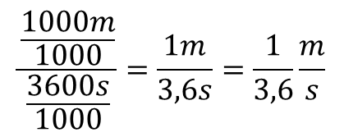

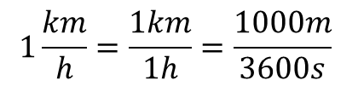


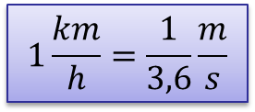
Převod jednotek km/h → m/s
převedeme
km na m a h na s
$$1\frac{km}{h}=\frac{1km}{1h}=\frac{1000m}{3600s}$$
/ čitatel i jmenovatel vydělíme tisícem (zkrátíme)
$$\frac{\frac{1000m}{1000}}{\frac{3600s}{1000}}=\frac{1m}{3,6s}=\frac{1}{3,6}\frac{m}{s}$$
rychlost vyjádřená v km/h má stejnou hodnotu jako v m/s
při převodu jednotek větších na menší dělíme číslem 3,6
$$:3,6$$
$$\frac{km}{h}$$
$$\frac{m}{s}$$
$$1\frac{km}{h}=\frac{1}{3,6}\frac{m}{s}$$

Slide 6

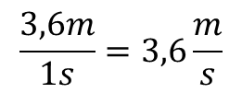

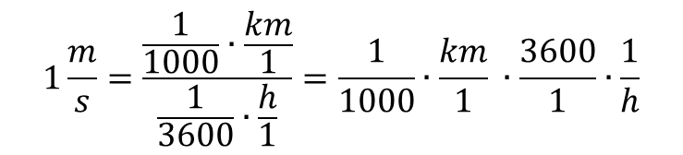


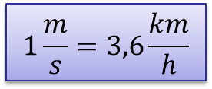
Převod jednotek m/s → km/h
převedeme
m na km a s na h
$$1\frac{m}{s}=\frac{\frac{1}{1000}∙\frac{km}{1}}{\frac{1}{3600}∙\frac{h}{1}}=\frac{1}{1000}∙\frac{km}{1} ∙\frac{3600}{1}∙\frac{1}{h}$$
rychlost vyjádřená v km/h má stejnou hodnotu jako v m/s
při převodu jednotek větších na menší dělíme číslem 3,6
$$:3,6$$
$$\frac{3,6m}{1s}=3,6\frac{m}{s}$$
$$\frac{km}{h}$$
$$\frac{m}{s}$$
$$×3,6$$
$$1\frac{m}{s}=3,6\frac{km}{h}$$
při převodu jednotek menších na větší násobíme číslem 3,6
rychlost vyjádřená
v m/s má stejnou hodnotu jako v km/h

Slide 7
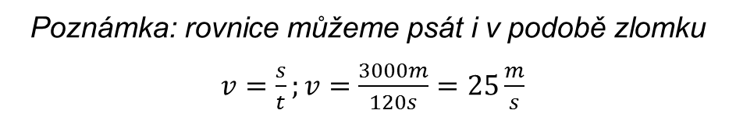
Výpočet rychlosti - příklad
Automobil ujede za dobu 2 min dráhu 3 km. Vypočítejte průměrnou rychlost automobilu.
Zápis a řešení:
a) t = 2 min; s = 3 km, v = ? m/s
b) t = 2 min = 120 s
    s = 3 km = 3000 m
    v = ? m/s
    v = s / t
    v = 3000 / 120 [m/s]
    v = 300 /12 [m/s]
    v = 25 m/s
    v = 25 m/s · 3,6 = 90 km/h
    Průměrná rychlost automobilu je 25 m/s · 3,6 = 90 km/h.
tento řádkový (lineární) zápis není praktický, převody musíme provádět hned nebo zápis napsat znovu, v učebnici je používán z úsporných důvodů.
praktičtější je zápis do sloupce, i když zabere více místa; je přehlednější, umožňuje převody jednotek
Poznámka: rovnice můžeme psát i v podobě zlomku
$v=\frac{s}{t};v=\frac{3000m}{120s}=25\frac{m}{s}$

Slide 8






Rovnoměrný a nerovnoměrný pohyb
Stejně jako jsme rozdělovali druhy trajektorie podle tvaru dráhy, můžeme pohyb rozdělit (klasifikovat) podle rychlosti na:
pohyb rovnoměrný, kdy se těleso pohybuje stále stejnou rychlostí,
za stejnou dobu urazí stejnou dráhu
Obr. 3
$$3\frac{m}{s}$$
$$3\frac{m}{s}$$
$$3\frac{m}{s}$$
$$3\frac{m}{s}$$
$$3\frac{m}{s}$$
odpověď
pohyb nerovnoměrný, kdy se rychlost tělesa mění nepravidelně, narůstá i klesá a za stejnou dobu urazí různě dlouhé dráhy
Obr. 4
$$3\frac{m}{s}$$
$$2\frac{m}{s}$$
$$6,5\frac{m}{s}$$
$$2,5\frac{m}{s}$$
$$3\frac{m}{s}$$
odpověď
Vypočítejte rychlost motocyklisty, na jednotlivých úsecích, jestliže měřený časový úsek t = 1 s.

Slide 9




Rovnoměrně nerovnoměrný pohyb
Pohyb rovnoměrně zrychlený, kdy za stejnou dobu urazí HB vždy dráhu o něco delší (přírůstek dráhy vzrůstá úměrně, v závislosti na zrychlení a době) – rozjíždění.
v = 8 m/s
a = 2 m/s²
$$s=\frac{1}{2}{a∙t}^{2}$$
t [s] | 1 | 2 | 3 | 4
s [m] | 1
$s_{1}=\frac{1}{2}{2∙1}^{2}$[m]
4
9
16
Zobrazit hodnoty
Pohyb rovnoměrně zpomalený, kdy za stejnou dobu urazí HB vždy dráhu o něco menší (úbytek dráhy narůstá úměrně, v závislosti na zpomalení a době) – zastavování.
v = 8 m/s
v = 0 m/s
-a = 2 m/s²
$$s=v_{0∙}t−\frac{1}{2}{a∙t}^{2}$$
t [s] | 1 | 2 | 3 | 4
s [m] | 7
$s_{1}=8∙1−\frac{1}{2}{2∙1}^{2}$[m]
12
15
16
Zobrazit hodnoty

Slide 10
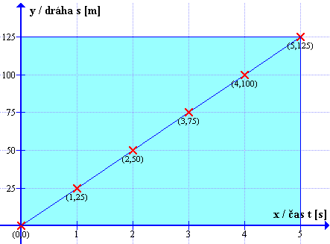
Graf rovnoměrného pohybu
Grafickým znázorněním přímočarého rovnoměrného pohybu je polopřímka nebo úsečka (pro ohraničený časový úsek), která vyjadřuje závislost dráhy na čase.
Rychlost zde vystupuje, jako konstanta úměrnosti.
Obr. 5

Slide 11
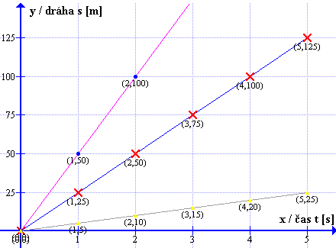
Odečítání z grafu - cvičení
Sklon je ovlivněn rychlostí (rychlostí přírůstku dráhy za jednotku času).
t [s] | S [m]
 | 0,5
75
 | 2
125
t [s] | S [m]
 | 25
 | 75
4
5
Obr. 6
t [s] | 1 | 2 | 3 | 4 | 5
s [m]
Do tabulek doplňte údaje z grafů

Slide 12

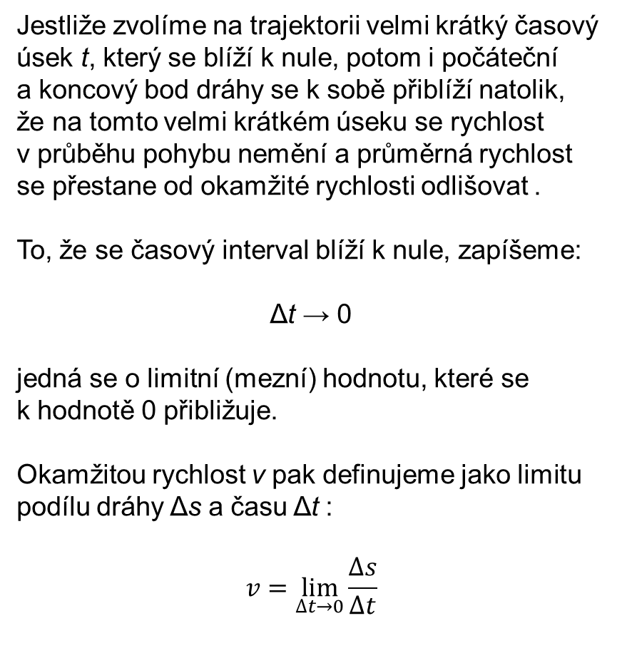
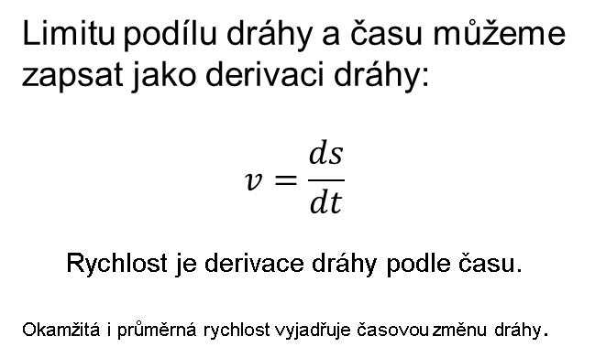
Výpočet okamžité rychlosti
Jestliže zvolíme na trajektorii velmi krátký časový úsek t, který se blíží k nule, potom i počáteční
a koncový bod dráhy se k sobě přiblíží natolik,
že na tomto velmi krátkém úseku se rychlost
v průběhu pohybu nemění a průměrná rychlost se přestane od okamžité rychlosti odlišovat .
To, že se časový interval blíží k nule, zapíšeme:
Δt → 0
jedná se o limitní (mezní) hodnotu, které se
k hodnotě 0 přibližuje.
Okamžitou rychlost v pak definujeme jako limitu podílu dráhy Δs a času Δt :
$$v=\lim_{∆t→0}{\frac{∆s}{∆t}}$$
s
[m]
Δs₆
.
.
.
Δs₁>> Δs₆
Δs
Δs₁
Δt₁
…
Δt₆
t [s]
Obr. 7
Δt₁ >> Δt₆
Limitu podílu dráhy a času můžeme zapsat jako derivaci dráhy:
$$v=\frac{ds}{dt}$$
Rychlost je derivace dráhy podle času.
Okamžitá i průměrná rychlost vyjadřuje časovou změnu dráhy.

Slide 13
Citace
Obr. 1 DIGIHANGER. Červené Šipky, Farnborough - Volně dostupný obrázek - 108307 [online]. [cit. 20.8.2013]. Dostupný na WWW: http://pixabay.com/cs/%C4%8Derven%C3%A9-%C5%A1ipky-farnborough-108307/Obr.
Obr. 2 – 7 Archiv autora
Literatura
BOHUŠ URGOŠÍK. Fyzika. Praha: Nakladatelství technické literatury, n.p., 1981, 291 s. Polytechnická knižnice: II. řada, příručky sv. 88.

